Slide 1
A craftsman’s Approach
Li Zhuo

Slide 2
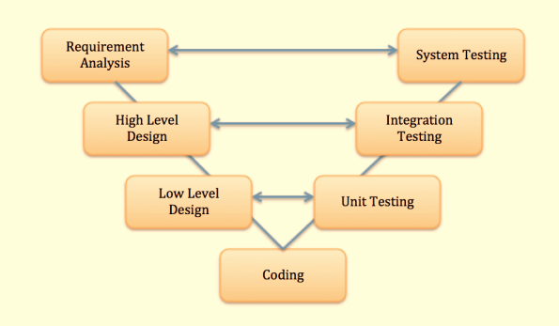

Slide 3
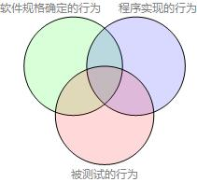
测试的精髓 ----为被测对象找到一组测试用例

